Slide 1
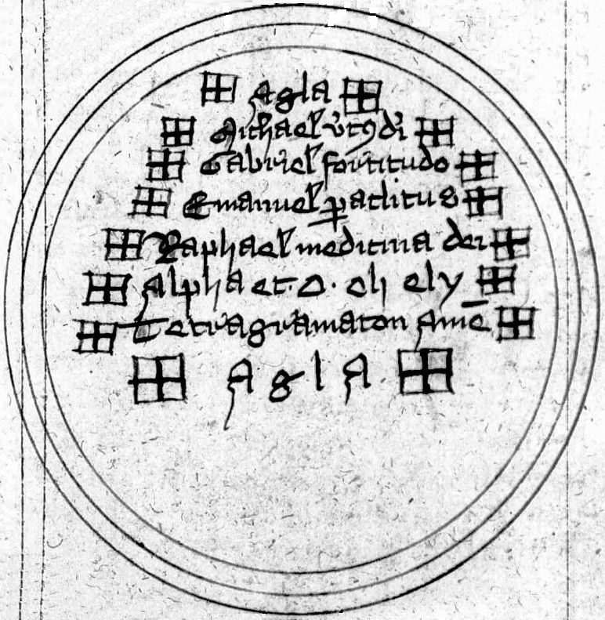
Münchner Handbuch der Dämonischen Magie
Quelle: https://daten.digitale-sammlungen.de/~db/0003/bsb00037155/images/
Experiment Nr. 16 - Beschwörung, um Vergangenheit, Gegenwart und Zukunft im Schlaf zu sehen

Slide 2
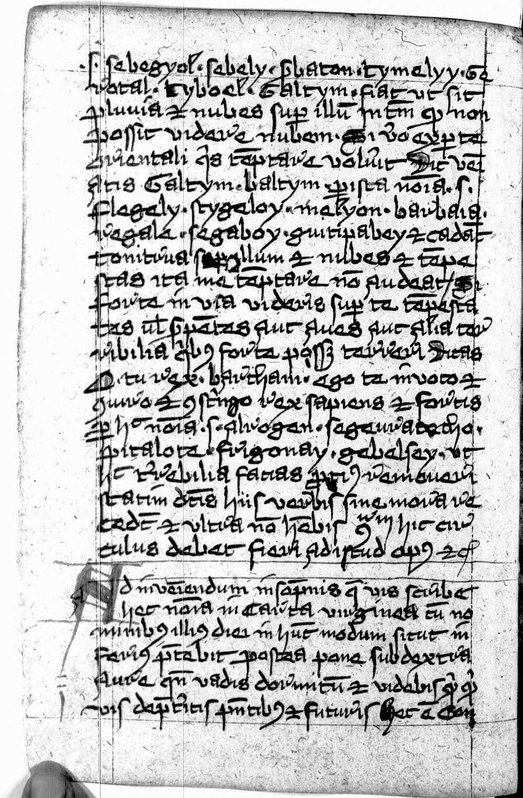
Um in Träumen herauszufinden, was du willst, schreibe diese Namen auf jungfräuliches Papier, mit den Namen dieses Tages in gleicher Weise, wie sie unten zu sehen sind. Lege es dann unter dein rechtes Ohr, wenn du zu Bett gehst, und du wirst sehen, was du aus der Vergangenheit, der Gegenwart und Zukunft sehen willst.
Dies ist die Beschwörung, [Fortsetzung auf nächster Seite]

Slide 3
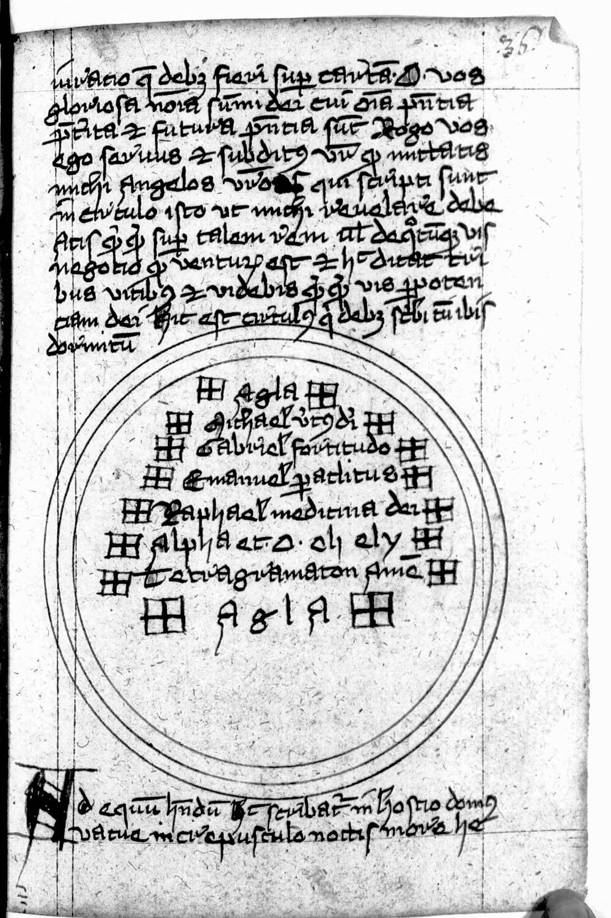

[Fortsetzung von vorangegangener Seite] welche auf das Papier geschrieben werden muss: „Oh ihr glorreichen Namen des höchsten Gottes, dem alle gegenwärtigen, vergangenen und zukünftigen Dinge gegenwärtig sind, ich frage euch, euch zu Diensten und unterworfen, dass ihr mir eure Engel schickt, die in diesem Kreis eingeschrieben sind, dass sie mir enthüllen, was mir gebührt.“
Sehe, was auch immer bei solchen Dingen oder was auch immer bei solchen Geschäften eintreten wird. Und sage dies zu drei Zeitpunkten, und du wirst sehen, was du willst, durch die Macht Gottes.
Und dies ist der Kreis, welcher zu schreiben ist, wenn du zu Bett gehst.

